Slide 1

Pētījums veikts ESF projekta Nr.9.2.1.2/15/I/001 “Iekļaujoša darba tirgus un
nabadzības risku pētījumi un monitorings” ietvaros
Ikgadējs nabadzības un sociālās atstumtības mazināšanas rīcībpolitikas izvērtējums (t.sk. padziļināts izvērtējums par valsts sociālā nodrošinājuma pabalsta saņēmējiem)
Gadījumu izpētes rezultāti
SIA „Projektu un kvalitātes vadība”
2022.Gada 16.jūnijā

Slide 2
Izpētes tēmas
1.gadījums – pensiju indeksu diferenciācija atkarībā no darba stāža:
No 2018.gada līdz ar grozījumiem likumā “Par valsts pensijām” tika diferencēti pensiju pamatsummu indeksācijai piemērojamie koeficienti atkarībā no personas darba stāža:
  ar stāžu līdz 29 gadiem pamatindekss saglabājās tāds kā iepriekš – t.i., tā aprēķinā bija izmantoti 50% no iepriekšējā kalendārā gada vidējās sociālās apdrošināšanas iemaksu algas;
  ar stāžu no 30 līdz 39 gadiem (vai vecuma pensija piešķirta par darbu smagos un kaitīgos apstākļos) tika izmantoti 60%;
  ar stāžu no 40 gadiem – attiecīgi 70%.
No 2019.gada līdz ar grozījumiem likumā “Par valsts pensijām” pēdējā grupa tika sadalīta divās:
  ar stāžu no 40 līdz 44 gadiem aprēķinā turpināja izmantoti 70% no iepriekšējā kalendārā gada vidējās sociālās apdrošināšanas iemaksu algas;
  ar stāžu no 45 gadiem un vairāk – tika izmantoti 80%.
2.gadījums – pensiju piemaksu indeksu indeksācijas ieviešana:
No 2019.gada, līdz ar Ministru kabineta 30.04.2019. noteikumu Nr. 184 stāšanos spēkā tika diferencētas arī pensiju piemaksas par darba stāžu līdz 1996.gadam, piemērojot faktisko patēriņa cenu indeksu un 50% no apdrošināšanas iemaksu algu summas reālā pieauguma procentiem.

Slide 3
Metodoloģija
Lai veiktu gadījumu analīzi:
Veiktas 3 ekspertu intervijas, tai skaitā, viena izpētes sākumposmā, bet divas izpētes beigās;
Analizēta publiski pieejamā VSAA statistika par vecuma pensiju izmaiņām un pensionāru skaitu;
Apkopoti no VSAA saņemtie dati par vecuma pensiju saņēmēju pensijām 2017.-2020.gadā (par četriem mēnešiem no katra gada). Datu kopa ļāva diferencēt pensijas un piemaksas, kā arī precīzi tās sasaistīt ar darba stāžu, personu vecumu un dzimumu;
Lai izvērtētu pensiju un piemaksu indeksācijas ietekmi uz piešķirto pensijas apmēru dažādos griezumos, kā arī lai minimizētu ar indeksāciju nesaistīto faktoru ietekmi, no datiem tika atlasīta to pensiju saņēmēju datu kopa, kas analizējamajā periodā ir nemainīga pēc virknes pazīmju, konkrēti:
    ir piešķirtas pensijas 2017.-2019.gada oktobra mēnesī;
    pensijas aprēķinā izmantotais darba stāžs starp gadiem nemainās;
    piesaistītā pakalpojuma lieta nav Starptautisko pakalpojumu nodaļā.

Slide 4
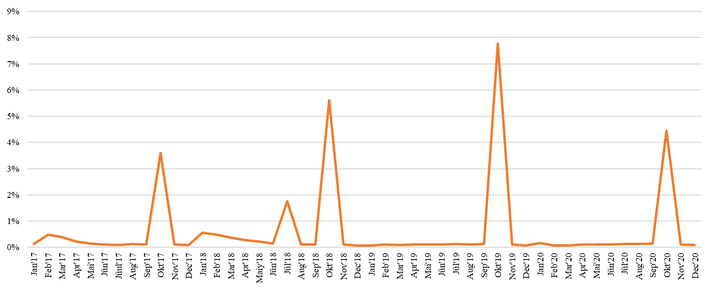
Pensiju pieaugums
Vidējo vecuma pensiju (ar piemaksām) pieaugums pret iepriekšējo mēnesi 2017.-2020.gadā (procentos)
Pensiju piemaksu palielinājums (no EUR 1,00 uz EUR 1,50 par katru apdrošināšanas stāža gadu, kas iegūts līdz 1996.gada 31.decembrim, ja persona pensionējusies līdz šim laikam)
2011.-2015.gadā piešķirto pensiju pārrēķins, kompensējot tās situācijas, kad ekonomiskās krīzes laikā aprēķinā bija ņemti vērā negatīvie kapitāla indeksi
Indeksu diferenciācija pēc stāža:
40-44 gadi
45 un vairāk gadi
Indeksu diferenciācija pēc stāža:
Līdz 29 gadiem
20-39 gadi
40 un vairāk gadi
Piemaksu indeksācija
Avots: VSAA oficiālie statistiskas dati
Indeksācijas

Slide 5
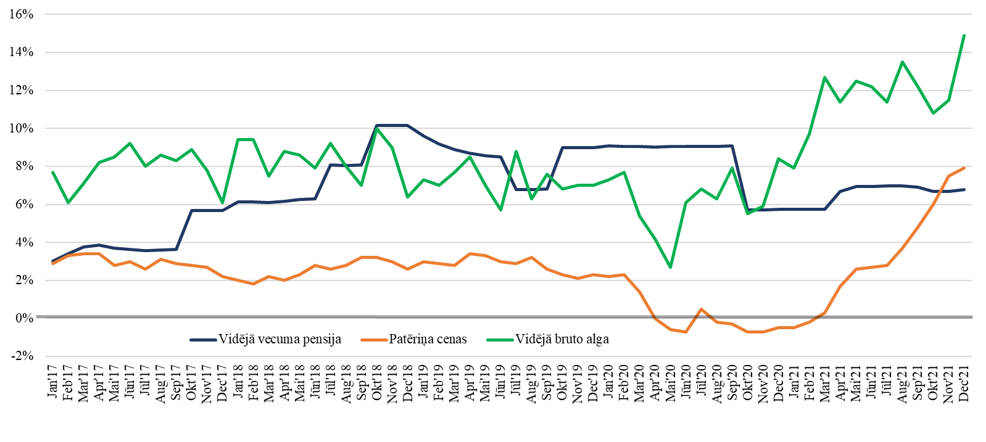
Pensiju pieaugums
Pētāmajā periodā noticis kopējais pensionāru dzīves apstākļu (šo jēdzienu reducējot līdz pirktspējai) uzlabojums, taču to nodrošinājusi nevis indeksu diversifikācija, bet gan sabiedrības dzīves apstākļu uzlabojums kopumā, kas caur indeksā iekļautajām komponentēm (cenu
indekss un vidējā sociālās apdrošināšanas iemaksu alga) šo uzlabojumu ļāvis sajust arī pensiju saņēmējiem – tiesa, mazākā mērā, nekā algotu darbu strādājošajiem, tomēr nodrošinot augstāku ienākumu stabilitāti.
Vidējo vecuma pensiju (ar piemaksām), vidējo algu un patēriņa cenu pieauguma salīdzinājums pret to pašu mēnesi gadu iepriekš
Avots: oficiālie VSAA un CSP statistiskas dati

Slide 6
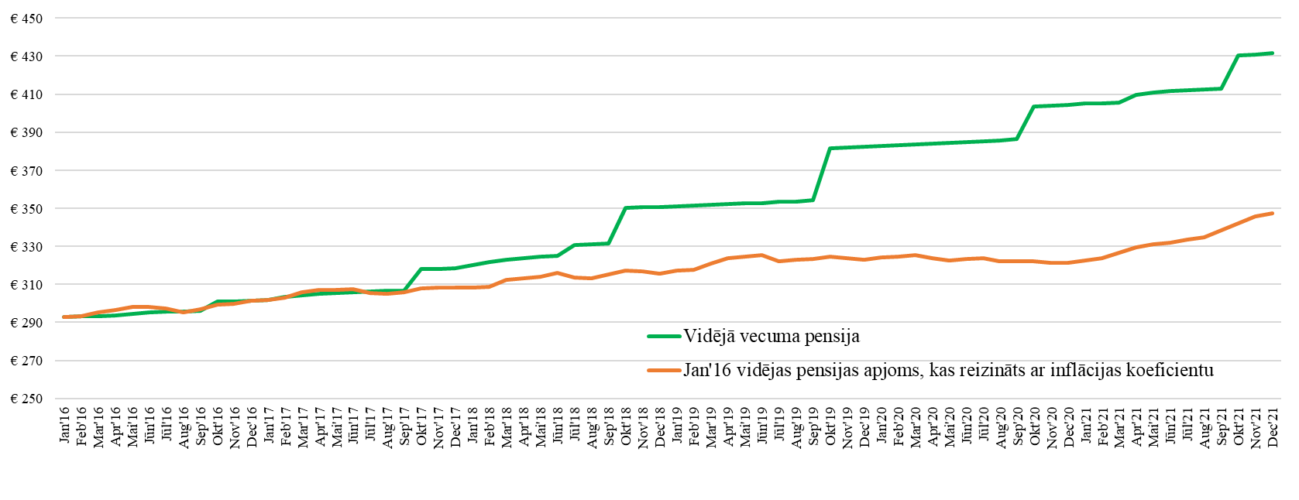
Pensiju pieaugums
Vidējās vecuma pensijas pirktspējas pieaugums 2016.-2021.gadā (EUR)
Avots: oficiālie VSAA un CSP statistiskas dati

Slide 7
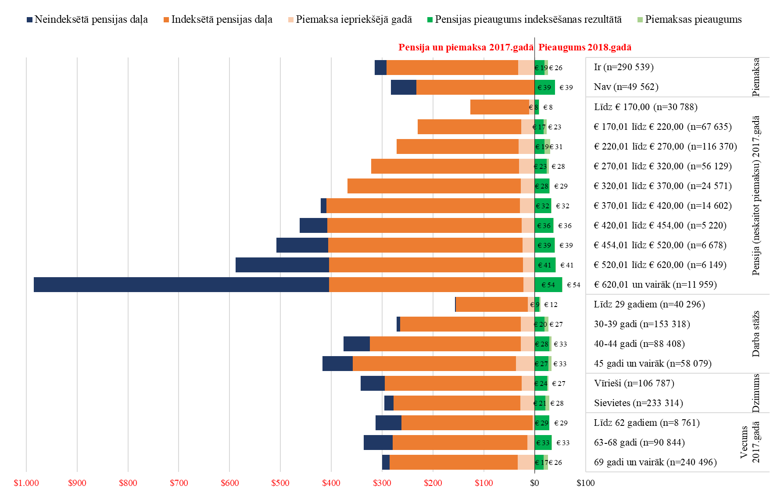
Pensiju struktūra 2018.gadā
2018.gada oktobrī saņemto vecuma pensiju (ieskaitot piemaksas) struktūra dažādās pensiju saņēmēju grupās atlasīto pensiju saņēmēju vidū, salīdzinot ar 2017.gada oktobri
Avots: Aprēķini no nepublicētiem VSAA datiem

Slide 8
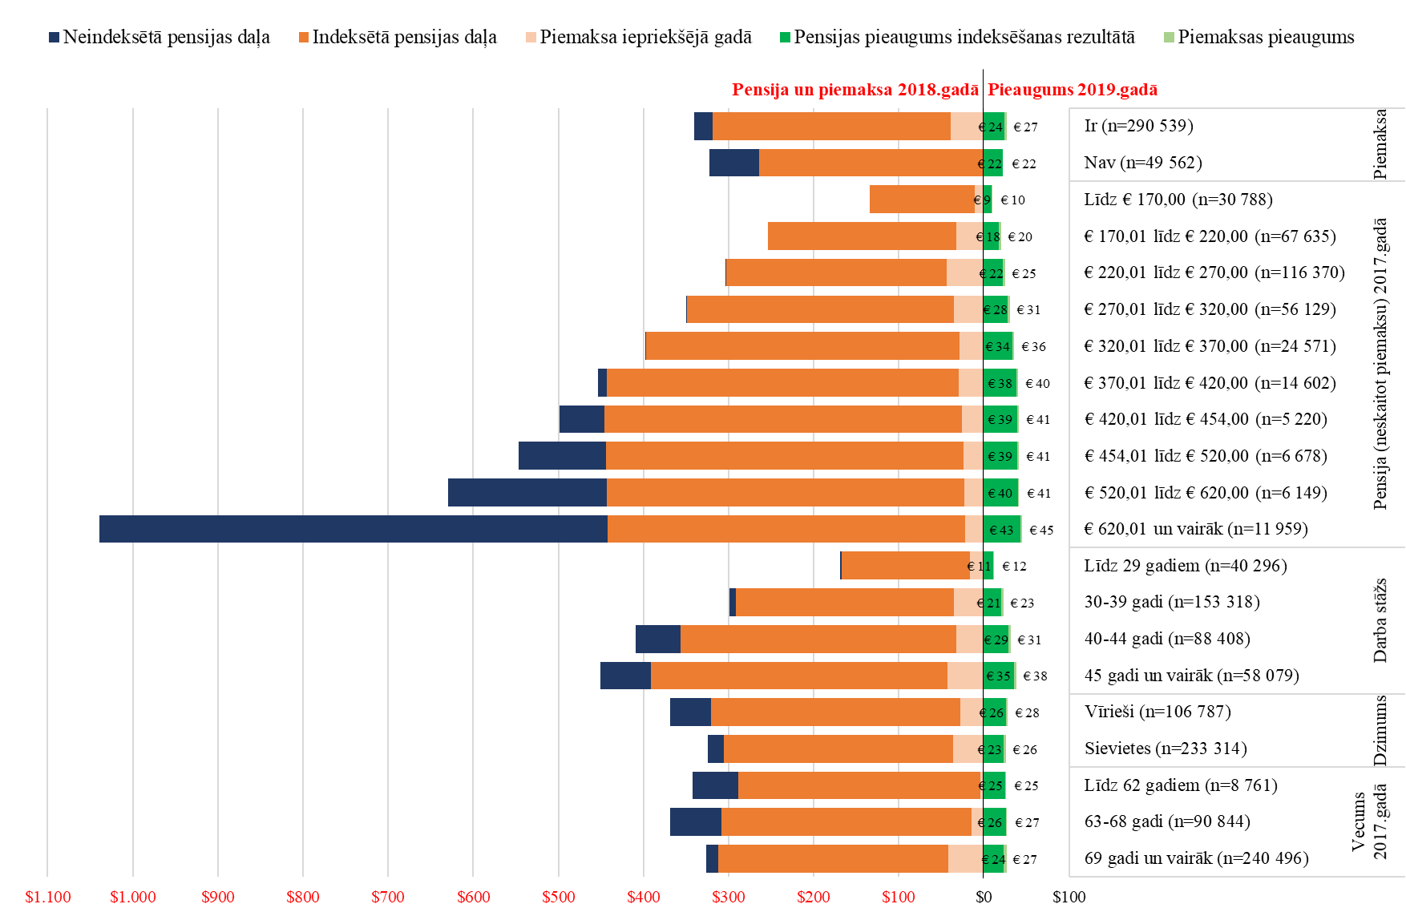
Pensiju struktūra 2019.gadā
2019.gada oktobrī saņemto vecuma pensiju (ieskaitot piemaksas) struktūra dažādās pensiju saņēmēju grupās atlasīto pensiju saņēmēju vidū, salīdzinot ar 2018.gada oktobri
Avots: Aprēķini no nepublicētiem VSAA datiem

Slide 9
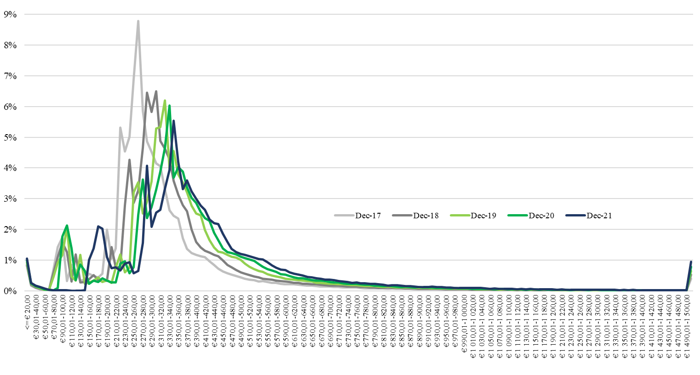
Secinājumi
Vecuma pensiju (ieskaitot piemaksas) saņēmēju struktūras izmaiņas
Pensiju indeksu diferenciācija pēc darba stāža kopumā sasniegusi mērķi, ja par mērķi uzskata pensiju pakāpenisku diversifikāciju. Ja par mērķi uzskata pensionāru dzīves apstākļu uzlabošanu, tad izveidots mehānisms, kas šo uzlabojumu nodrošina dažādā tempā atkarībā no darba stāža, turklāt mehānisms ir kumulatīvs, iekļaujot potenciālu atšķirību pieaugumu nākamajos gados. Nav pazīmju, kas liecinātu, ka caur darba stāžu būtiski pieaugtu nevienlīdzība pēc tādām pazīmēm kā dzimums un vecums. Taču diskriminējoša pēc vecuma, bet pastarpināti, ņemot vērā dzīves ilgumus, arī pēc dzimuma, ir piemaksu piešķiršana.
Avots: VSAA oficiālie statistiskas dati

Slide 10
Secinājumi
Dažādās sabiedrībās būtiski atšķiras izpratne par to, vai taisnīgāks ir dažādu labumu vienlīdzīgs sadalījums vai arī vienlīdzīga iespēju nodrošināšana šos labumus iegūt. Nav pamata uzskatīt, ka tāda izpratne par sociālo taisnīgumu, kas paredz pensiju pieaugošu diferenciāciju pēc darba stāža (būtībā tas nozīmē, ka, jo ilgāk persona ir pensionāra statusā, jo izteiktāk izpaužas tās atšķirība no vienaudžiem ar atšķirīgu darba stāžu) veicina Latvijas sabiedrības, tai skaitā pensionāru kopienas, saliedētību. Par pretdarbību šādām tendencēm (tiesa, mazāk saistībā ar pensijām, vairāk saistībā ar trūcīgo statusu) liecina Tiesībsarga aktivitātes, no šīm aktivitātēm izrietošie Satversmes tiesas spriedumi un minimālo ienākumu reforma 2021.gadā, kas mazināja arī pensionāru nevienlīdzību atkarībā no darba stāža.
Šai kontekstā gan ir būtiski, kā tiek mainīts indeksējamās pensijas limits, kā arī pensionāru ar nodokļiem neapliekamais minimums (pēdējais šī pētījuma kontekstā nav analizēts) – ja šos rādītājus paralēli nepaaugstina vai arī paaugstina nebūtiski, iespējams būtiski nobremzēt lielo pensiju pieaugumu, tādējādi pēc būtības izraisot situāciju, kad pensiju apjomi atkal sāk koncentrēties nevis diversificēties.

Slide 11
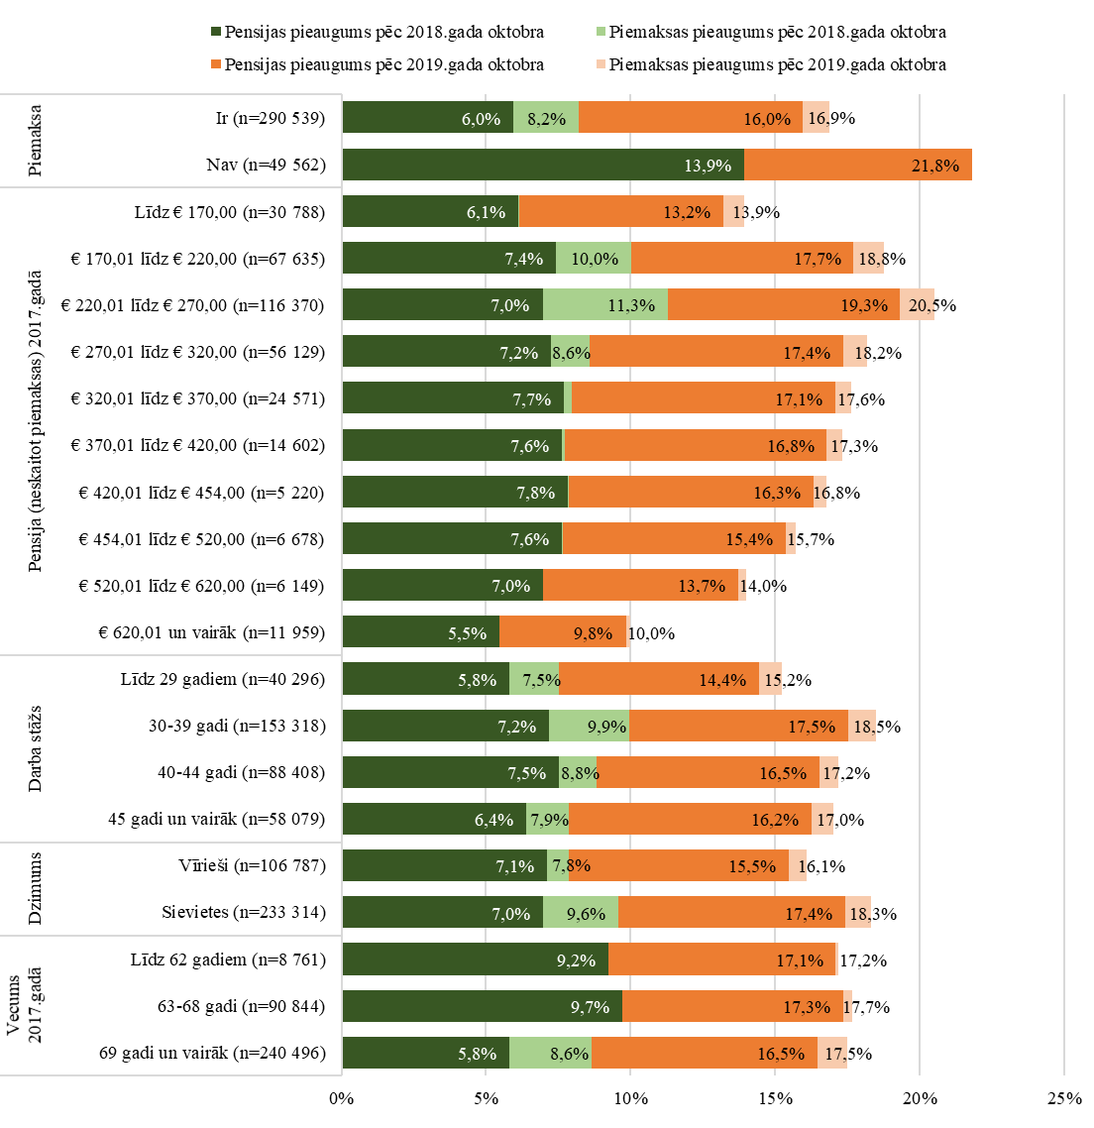
Secinājumi
Pensiju piemaksu indeksēšanas mērķis nav saprotams, ja ņem vērā kontekstu, ka pašu piemaksu saņemšana ir atkarīga vienīgi no gada, kad persona pensionējusies. Personām, kas pensionējušās līdz 2011.gadam šī indeksācija sniedz progresējoši priviliģētu situāciju, salīdzinot ar tiem, kas pensionējušies vēlāk. Līdz ar to izmaiņas vērtējamas kā netaisnīgas. Ja līdzekļi bija ierobežoti, šo izmaiņu vietā bija nepieciešams vispirms piešķirt neindeksējamas piemaksas tiem, kam piemaksas nav tiesību saņemt (vai arī izveidot mehānismu, kā tās piešķirt pakāpeniski, ja nebija iespējams rast līdzekļus, lai piešķirtu uzreiz visiem).
Avots: Aprēķini no nepublicētiem VSAA datiem

Slide 12
Rekomendācijas
Turpināt izpēti, kā mainās pensijas pēc vairākām indeksācijas reizēm atkarībā no darba stāža un gadu skaita, cik persona bijusi pensionāra statusā pēc 2018.gada. Tā kā pensiju indeksi ir kumulatīvi (pensiju atšķirības pieaug ar katru indeksācijas reizi), tad nevienlīdzība starp saņemamajām pensijām pieaugs ar katru gadu. Izpētes mērķis ir noskaidrot, vai kumulatīvie indeksi laika gaitā neradīs situāciju, ko sabiedrība varētu vērtēt kā netaisnīgu. Risku rada tas, ka darba stāžs nosaka ne tikai pensiju apjomu, bet arī pieauguma tempu.
Situācija ar pensiju piemaksām, kuras daļa nesaņem, bet daļa saņem, turklāt ik gadus tiek indeksētas, vērtējama kā netaisnīga, jo vienīgais kritērijs, no kā atkarīga piemaksu saņemšana, ir pensionēšanās gads. Tā kā piemaksu atcelšana varētu izraisīt neapmierinātību, nepieciešams iespējami drīz piešķirt piemaksas pie pensijas arī personām, kas pensionējušās, sākot ar 2012.gadu. Politiķiem izvairoties pieņemt šādu lēmumu pašiem, pastāv iespēja, ka to var nākties darīt pēc Satversmes tiesas sprieduma.

Slide 13
Izpētes tēma
    3.gadījums – izmaiņas Iedzīvotāju ienākumu nodokļa atmaksas nosacījumos:
Pirms 2018.gada gan atmaksājamās summas limits vienai personai par izglītību, ārstnieciskajiem pakalpojumiem un veselības apdrošināšanas prēmiju maksājumiem gadā nedrīkst pārsniegt EUR 215, savukārt izdevumiem par:
  operācijām, kas ir plānveida veselības aprūpes pakalpojumi;
  olšūnu punkciju (folikulu iegūšanu, izmantojot punkciju);
  zobārstniecības pakalpojumiem (ieskaitot zobu protezēšanu);
  endoprotēžu un citu veidu ar cilvēka organismu savienotu protēžu izgatavošanu un iegādi,
atmaksājamo izdevumu limits gada ietvaros nebija noteikts. Ziedojumiem bija noteikts tas pats EUR 215 limits gadā, turklāt ziedojumu summa, no kuras atmaksājams IIN, nedrīkstēja pārsniegt 20% no maksātāja apliekamā ienākuma lieluma gada ietvaros.
  Ieviesto izmaiņas, kuru būtība bija šāda:
  summas limits, no kuras tiek atmaksāts IIN, vienai personai gada ietvaros tika paaugstināts no EUR 215 līdz EUR 600;
  limita ietvaros tika iekļautas papildus izdevumu kategorijas – izdevumi par operācijām, olšūnu punkciju, zobārstniecību, kā arī endoprotēžu izgatavošanu un iegādi – par kurām iepriekš IIN atmaksa tika veikta pilnā apmērā, kā arī šis limits tāpat ietvēra ziedojumus;
  norma par to, ka gada ietvaros ziedojumu apmērs, par kuriem atmaksājams IIN, nedrīkst pārsniegt 20%, tika aizvietota ar normu, ka kopējās summas apmērs par ziedojumiem, kā arī izglītības un veselības aprūpes izdevumiem nedrīkst pārsniegt 50% no maksātāja apliekamā ienākuma gada ietvaros.

Slide 14
Veikto izmaiņu pamatojums
Izstrādājot Nodokļu politikas pamatnostādnes 2018.-2021.gadam, tika konstatēts, ka summa EUR 215 apmērā neatbilst tā brīža ekonomiskajai situācijai, jo kopš 2001.gada būtiski ir palielinājies maksas medicīnas pakalpojumu izmantošanas īpatsvars un pieaugušas izglītības iegūšanas izmaksas, kā arī medicīniskie pakalpojumi kļuvuši dārgāki.
Vienlaikus veiktie pasākumi nodēvēti par «Attaisnoto izdevumu ierobežošanu», paredzot fiskālo ietekmi uz valsts budžetu + 9,4 milj. EUR (tiesa, šis ietekmes aprēķins ietver ne tikai izglītības un veselības aprūpes izdevumu atmaksu, bet arī iemaksas privātajos pensiju fondos un apdrošināšanas prēmiju maksājumi).

Slide 15
Metodoloģija
Lai veiktu gadījuma analīzi:
Veikta viena ekspertu intervija;
Apkopoti no VID saņemtie dati par personu ienākumiem un iesniegtajām D4 formām izdevumu atmaksai 2018.-2020.gadā visiem tiem, kuru ienākumi gadā nepārsniedza EUR 6000. Šāda robeža tika izvēlēta, ņemot vērā ienākumu līmeni, līdz kuram 2020.gadā algai tika piemērots maksimālais neapliekamais IIN minimums – EUR 500, kas gadā kopsummā ir EUR 6000. Dati saņemti nevis kā anonimizēts datu fails par katru personu atsevišķi, bet kā rādītāju apkopojumu par noteiktām personu grupām (summārie vai vidējie rādītāji par noteikta vecuma personām ar noteiktiem ienākumiem noteiktā gadā).

Slide 16
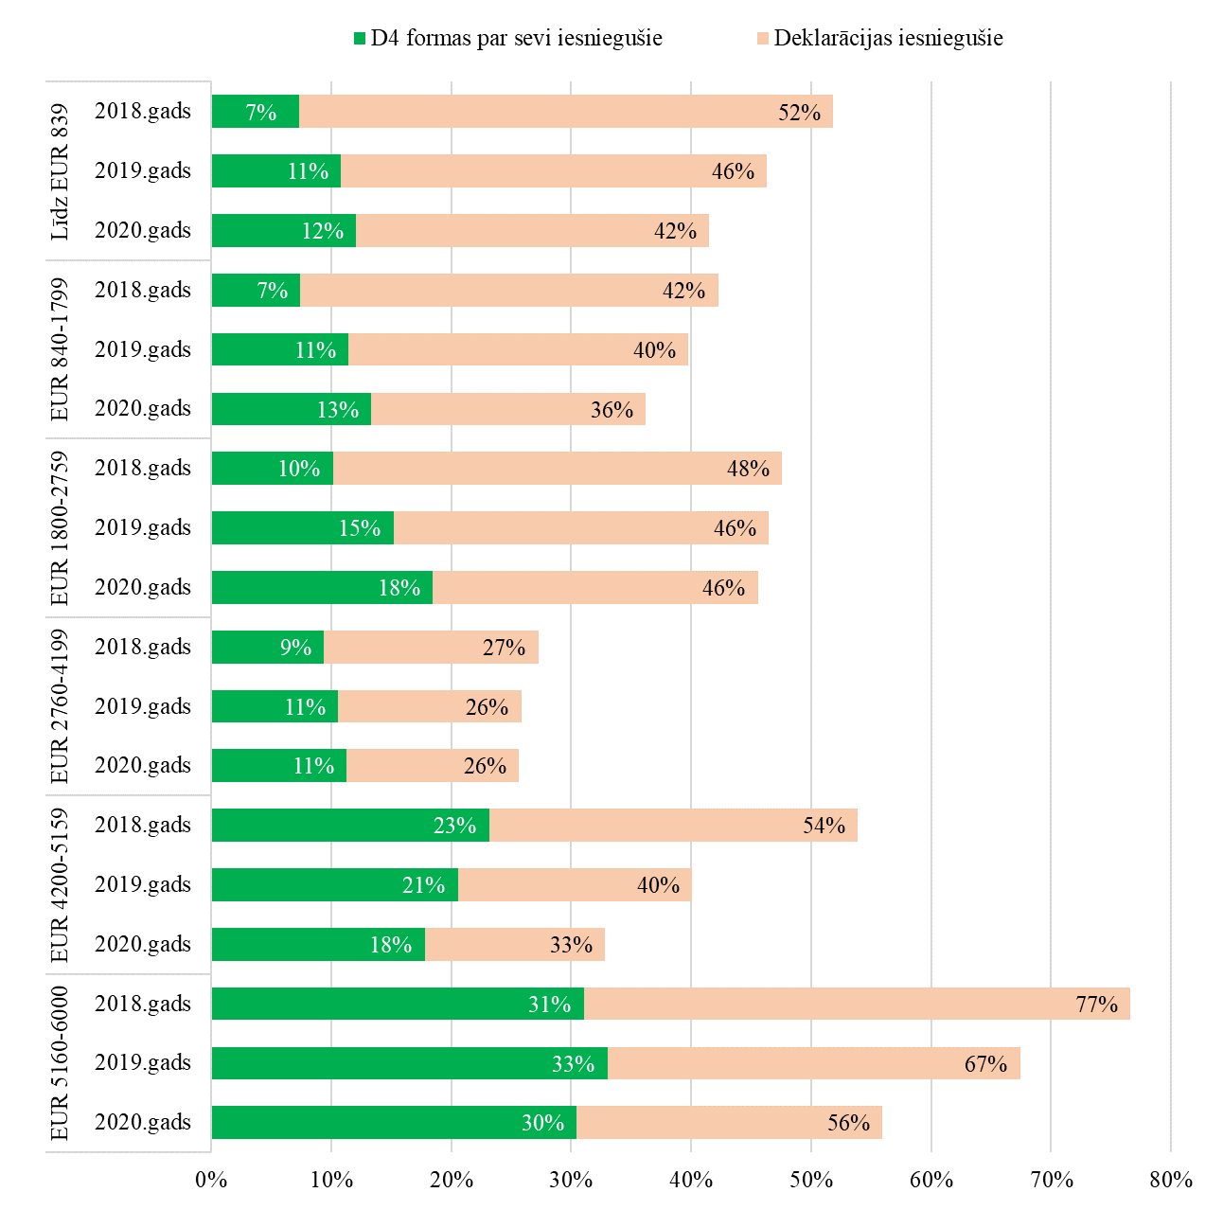
Secinājumi
Ienākumu deklarācijas un D4 formas par sevi iesniegušo īpatsvars 2018.-2020.gadā no personām attiecīgajās ienākumu grupās
Ja IIN atmaksas mehānisma viens no galvenajiem mērķiem ir veicināt brīvprātīgu ienākumu deklarāciju iesniegšanu, tad kopumā, vērtējot 2018.-2020.gada situāciju, var secināt, ka vismaz ienākumu grupā līdz EUR 6000 tas tiek veiksmīgi realizēts – uz deklarāciju iesniegušo īpatsvara krituma fona D4 formu par sevi iesniegušo īpatsvars ir stabils – tātad IIN atmaksa ir nozīmīgs un stabils motivējošs faktors, kas veicina deklarācijas iesniegšanu, kamēr citu faktoru ietekme mazinās.

Slide 17
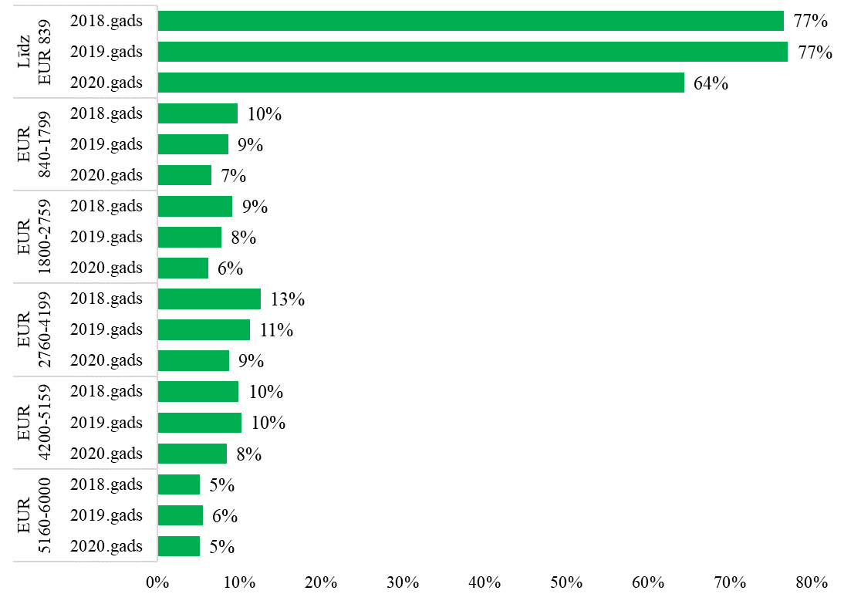
Secinājumi
Ne-unikālo ģimenes locekļu īpatsvars, par kuriem iesniegtas D4 formas, no personām attiecīgajā ienākumu līmenī 2018.-2020.gadā
Lai arī par sevi D4 formas iesniegušo īpatsvars būtiski nemainās, par ģimenes locekļiem (īpaši pieaugušajiem) D4 formas apskatāmajā laika posmā iesniegtas arvien retāk. Tas, vērtējot no sociālā taisnīguma viedokļa, tas nozīmē mazākas iespējas atgūt savus medicīnas un izglītības izdevumus tiem, kas nav IIN maksātāji. Taču tas nenozīmē mazāk ienākumu deklarāciju ar D4 formām kā tādām, tādējādi informācijas apjoms, ko līdz ar D4 formām par iedzīvotāju ienākumiem izdodas apkopot, līdz ar to būtiski nemainās.

Slide 18
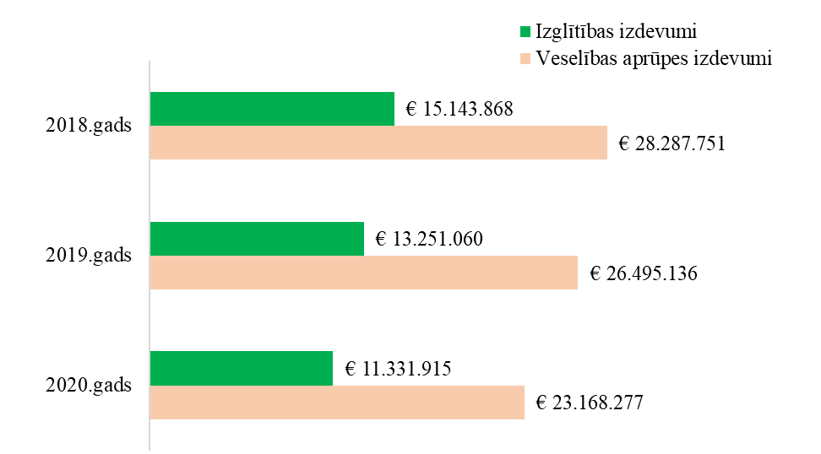
Secinājumi
Kopējais naudas apjoms, kas iekļauts D4 formās saistībā ar izdevumiem izglītībai un veselības aprūpei kopš 2018.gada pakāpeniski samazinājies, turklāt minētās izmaiņas skar gan izdevumus veselības aprūpei, gan izglītībai.
Kopējais naudas apjoms, ko IIN atmaksai par veselības aprūpi un izglītību 2018.-2020.gadā D4 formās iesniegušas personas ar ienākumiem līdz EUR 6000 gadā
Daļēji tas ir saistīts ar pašas mērķgrupas samazināšanos (arvien lielākai daļai vēlākajos gados ienākumi pārsniedza EUR 6000 gadā).
Daļēji samazinājumu 2020.gadā, iespējams, var saistīt ar mazāku veselības aprūpes pakalpojumu apjomu COVID-19 ierobežojumu dēļ.
Daļēji samazinājumu var saistīt ar to, ka attaisnotos izdevumus par konkrēto gadu var iesniegt arī vēlāk (3 gadu laikā).
Daļēji tomēr runa ir par objektīvi mazāku atmaksai iesniegto naudas summu.

Slide 19
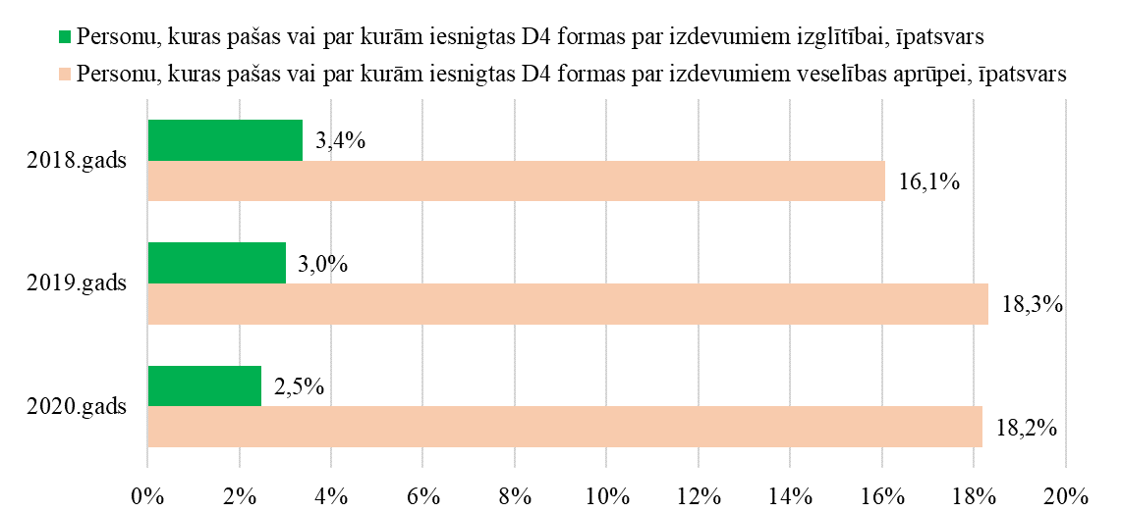
Secinājumi
Personu īpatsvars, kuras pašas vai par kurām iesniegtas D4 formas izdevumu atmaksai par izglītību un veselības aprūpi 2018.-2020.gadā
Personu īpatsvars, kas atmaksai iesnieguši izdevumus izglītībai, laika posmā no 2018.gada līdz 2020.gadam pakāpeniski samazinājies.
Veselības aprūpes izdevumus 2019. un 2020.gadā iesniedzis lielāks personu īpatsvars nekā 2018.gadā.

Slide 20
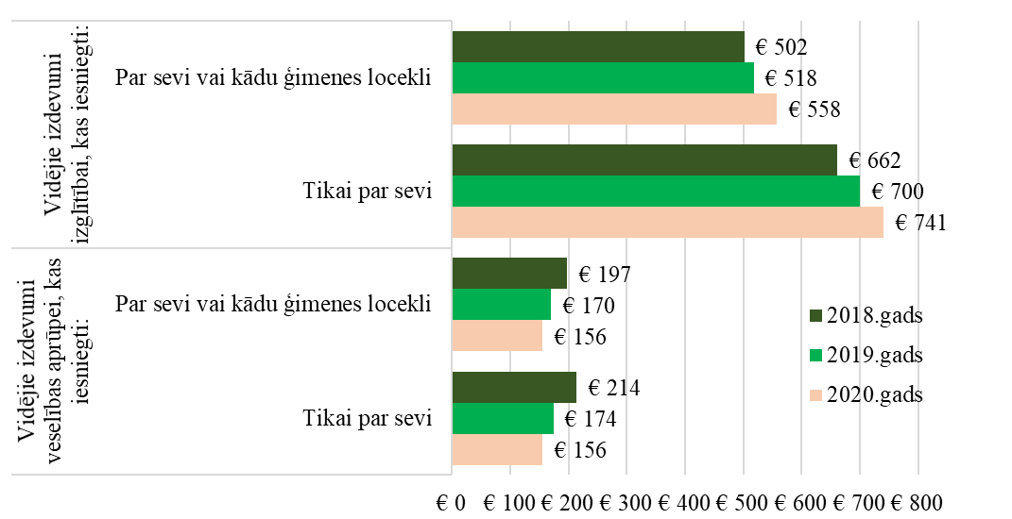
Secinājumi
Attaisnotie izdevumi izglītībai, ja persona tos iesniegusi par sevi, vidēji gada ietvaros pārsniedz EUR 600 limitu, turklāt vidējās summas pakāpeniski pieaugušas, tādējādi, ja pieņem, ka iesniedzēji vairākus gados no vietas var pārklāties, tad neizbēgama ir summu pārcelšana uz nākamajiem gadiem, kas var nozīmēt, ka šajos nākamajos gados pakāpeniski zūd jēga personai
Vidējo par sevi un kopumā (par sevi un ģimenes locekļiem) atmaksai iesniegto izdevumi par izglītību un veselības aprūpi salīdzinājums 2018.-2020.gadā
pašai šos izdevumus deklarācijā norādīt. Tas varētu būt viens no galvenajiem iemesliem, kāpēc iesniedzēju īpatsvars kopumā samazinājies. Šis samazinājums galvenokārt noticis uz ģimenes locekļu rēķina. Vidējās summas tad, ja iekļauj arī ģimenes locekļus, ir zem EUR 600, tomēr summas samazinājušās vispirmām kārtām uz bērnu rēķina (ar izdevumiem interešu izglītībai u.tml. gada laikā grūtāk uzkrāt summu, kas sasniedz EUR 600, atšķirībā no studiju maksas augstskolā).

Slide 21
Secinājumi
Par veselības aprūpi 2019. un 2020.gadā atmaksai iesniegti izdevumi par mazākām summām, ko var skaidrot:
gan ar to, ka daļai personu ar zemākiem ienākumiem pēc 2020.gada sākuma, kad tika iesniegtas deklarācijas par ienākumiem 2019.gadā, līdz ar pandēmijas izraisītajiem ierobežojumiem šāda iespēja iegūt finanses varēja būt būtiskāka, nekā gadu iepriekš (tādējādi tika iesniegti izdevumi arī par daudz mazākām summām),
gan ar to, ka lielāka uzmanība pievērsta izdevumus apliecinošo dokumentu saglabāšanai.
Vidējo par sevi un kopumā (par sevi un ģimenes locekļiem) atmaksai iesniegto izdevumi par izglītību un veselības aprūpi salīdzinājums 2018.-2020.gadā

Slide 22
Secinājumi
Nav pamata uzskatīt, ka apskatāmajā laika periodā kādai grupai būtu mazinājusies izglītības vai veselības aprūpes pakalpojumu finansiālā pieejamība kā tāda. Tomēr ieviestie nosacījumi nenodrošina vienlīdzīgu pieejamību vai arī tādu nevienlīdzību pieejamībā, kas būtu uzskatāma par sociāli taisnīgu.
Kā netaisnīga situācija ir vērtējama nestrādājošo personu grupā, kuras nemaksā IIN, ja tām nav tuvu radinieku vai arī esošie radinieki nav gatavi viņu izdevumus iekļaut savās ienākumu deklarācijās (vai nu tāpēc, ka tās nevēlas iesniegt, vai arī tāpēc, ka atmaksājamais summas limits jau sasniegts, tai skaitā, iespējams, uz to summu rēķina, kas akumulējušās atmaksai no iepriekšējiem gadiem). Tipiskākā šāda grupas ir nestrādājošie pensionāri, kuru pensijas netiek apliktas ar IIN, bet kas intensīvi izmanto veselības aprūpes pakalpojumus.
Tāpat netaisnīga ir situācija par privātpersonu līdzekļiem studējošajiem, ja viņiem nav iespēju daļu studiju maksas atgūt ar radinieku ienākumu deklarāciju palīdzību, jo tipiska studiju maksa Latvijā ievērojami pārsniedz atmaksājamās summas limitu vienai personai.

Slide 23
Rekomendācijas
Atteikties no IIN atmaksas par attaisnotajiem izdevumiem tajās izdevumu, kategorijās, kas skar nozīmīgākos un universāli nepieciešamākos veselības aprūpes un izglītības pakalpojumus, tā vietā palielinot tiešā valsts budžeta finansējuma daļu. Jo lielāks šajās izdevumu kategorijās ir tiešmaksājuma īpatsvars, jo lielākā mērā pakalpojuma pieejamība ar ir atkarīga no tā saņēmēja rocības, kas universāli nepieciešamāko pakalpojumu gadījumā nav sociāli taisnīgs mehānisms.
IIN atmaksa kā instruments ir saglabājama tādās izdevumu kategorijās, ko valsts definē kā veicināmas (tādi varētu būt, piemēram, ziedojumi). Ja tas vienlaikus nozīmētu ienākumu deklarāciju iesniedzēju īpatsvara kritumu, tad izstrādāt citus deklarāciju iesniegšanu veicinošus pasākumus.

Slide 24
Pētījums veikts ESF projekta Nr.9.2.1.2/15/I/001 “Iekļaujoša darba tirgus un
nabadzības risku pētījumi un monitorings” ietvaros
Ikgadējs nabadzības un sociālās atstumtības mazināšanas rīcībpolitikas izvērtējums (t.sk. padziļināts izvērtējums par valsts sociālā nodrošinājuma pabalsta saņēmējiem)
Gadījumu izpētes rezultāti
SIA „Projektu un kvalitātes vadība”
2022.Gada 16.jūnijā

